Slide 1
Crimson Quest

Slide 2
Mobilna aplikacija
Registracija/ login
Pregled profila donatora
UX/UI
½ Gamification
Statistika

Slide 3
Web aplikacija
Registracija/login
Menadžment informacija o institucijama
Doniranje krvi
UX/UI
Zaboravljena lozinka
CRUD institucija -> superadmin
UX/UI ->superadmin

Slide 4
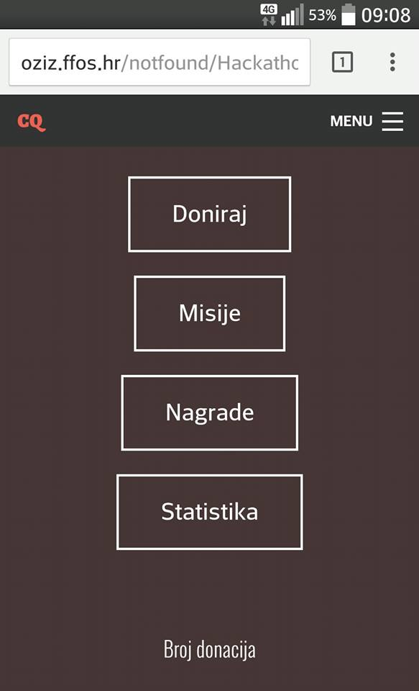

Slide 5
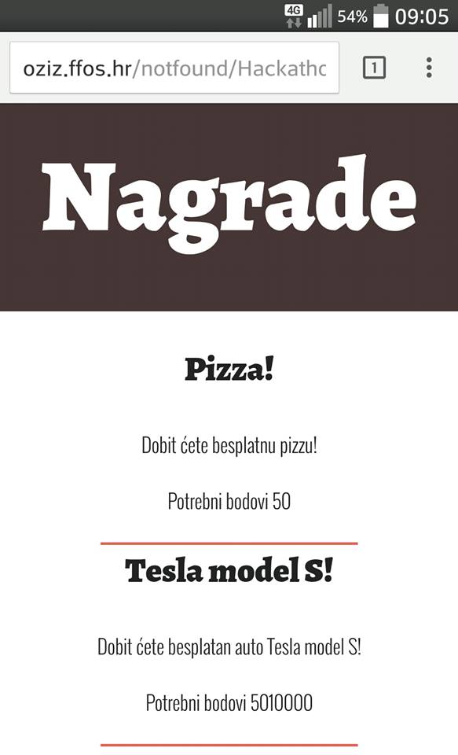

Slide 6
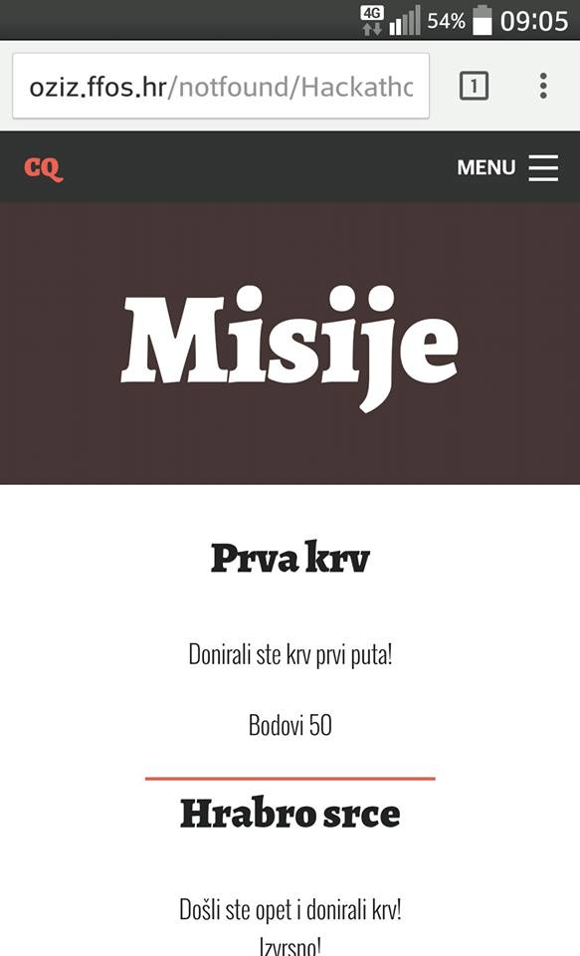

Slide 7
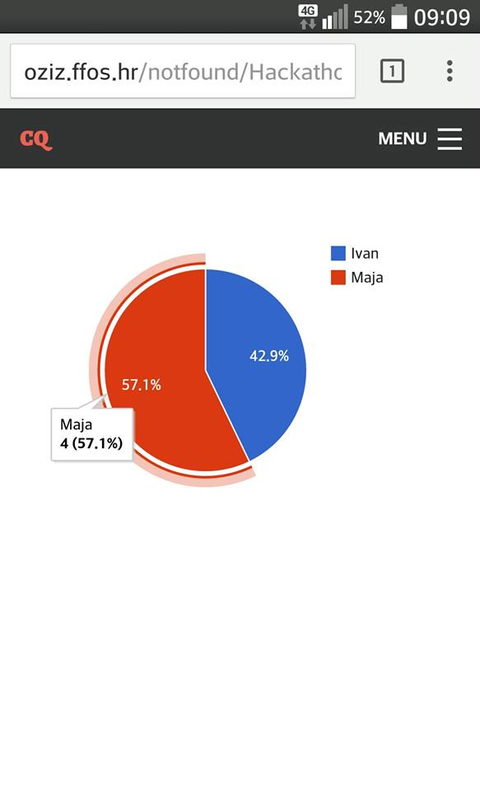

Slide 8


Slide 9
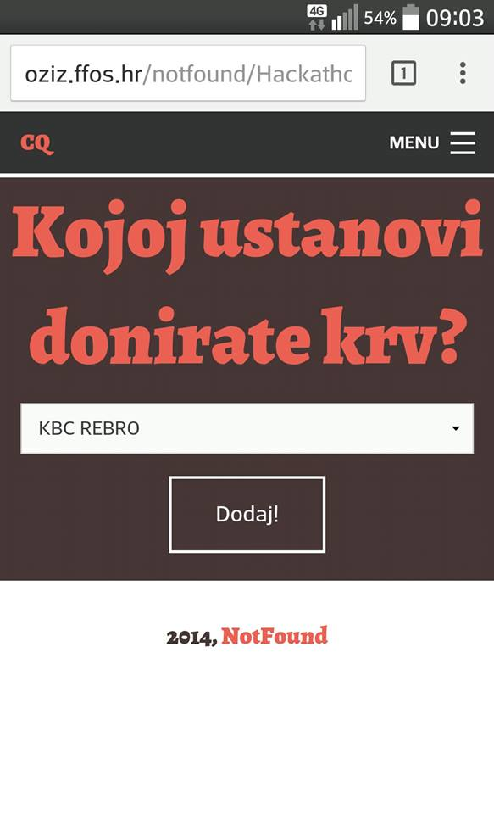

Slide 10
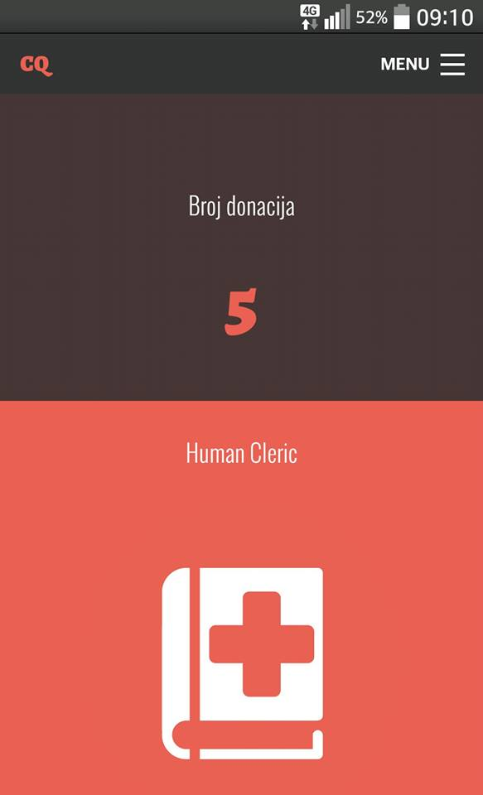

Slide 11
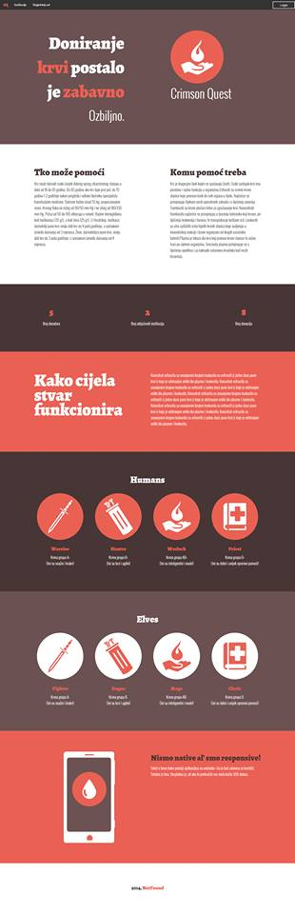

Slide 12
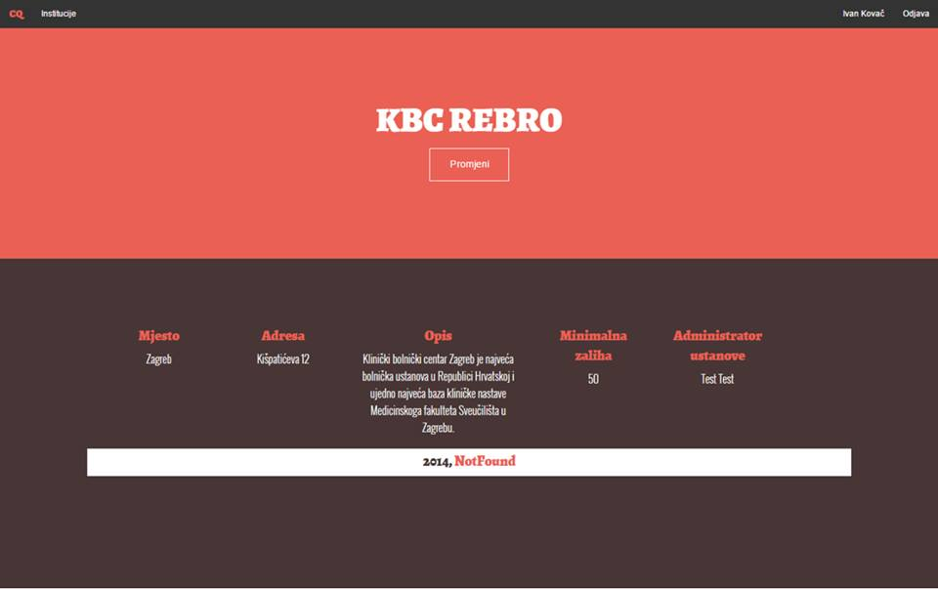

Slide 13
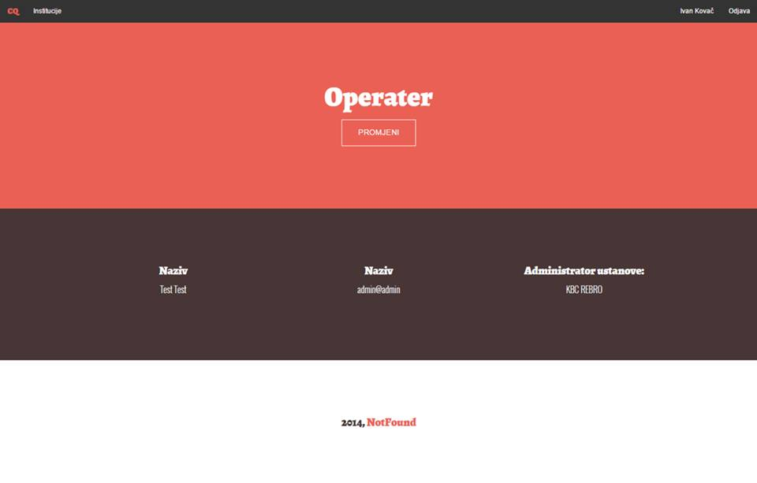

Slide 14
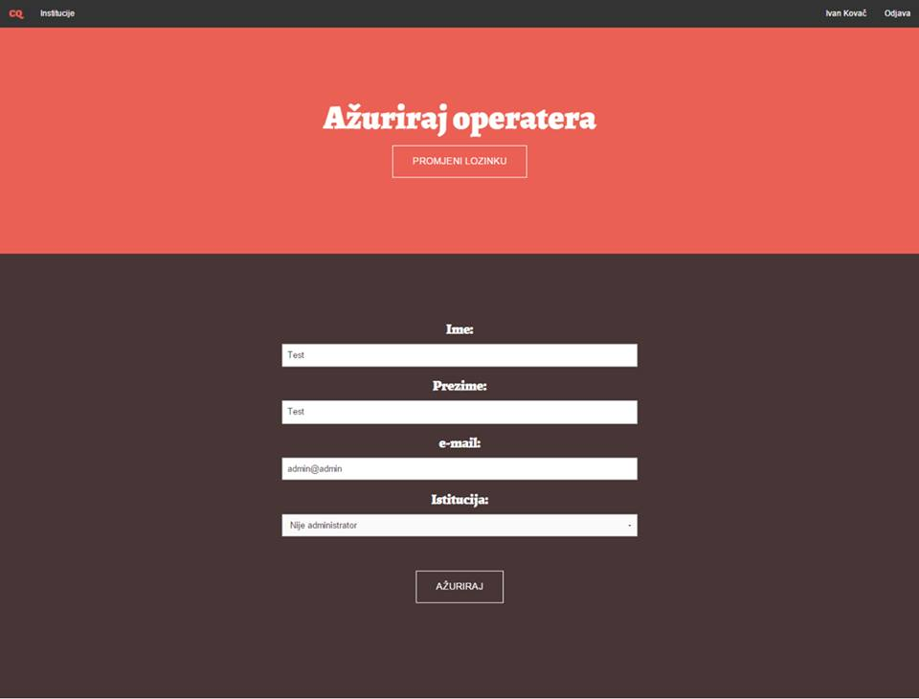

Slide 15
